Slide 1
Bài 25: Phép trừ trong phạm vi 6

Slide 2
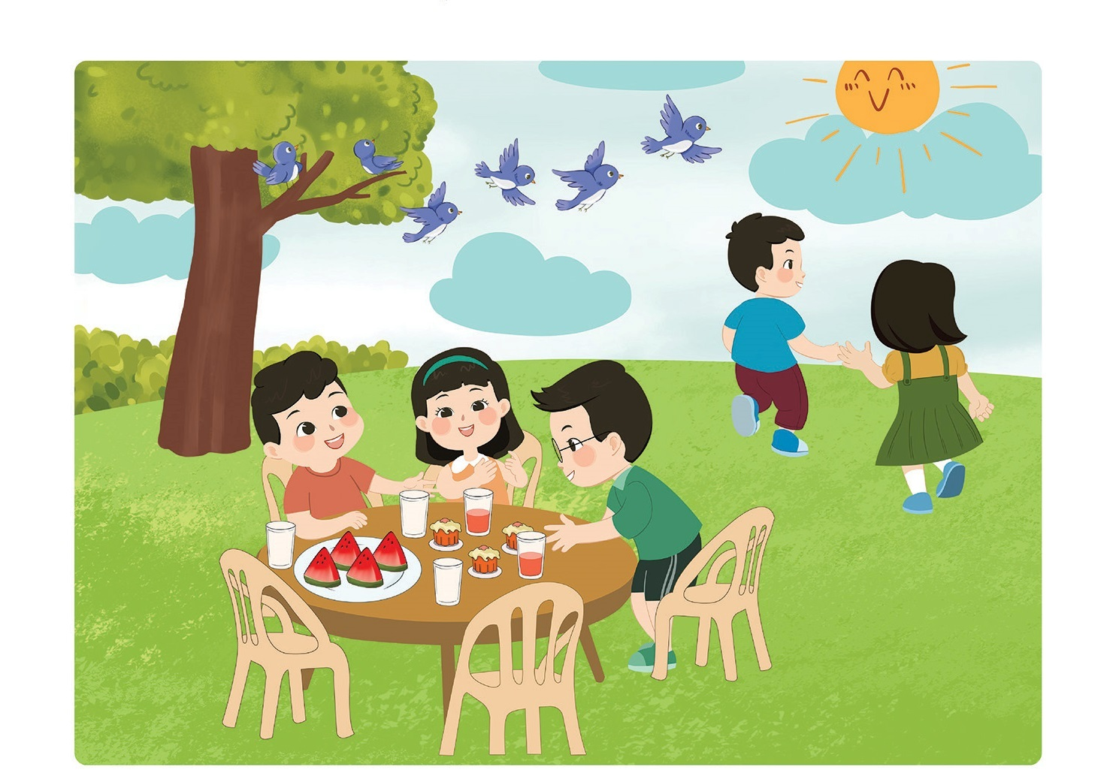
HOẠT ĐỘNG 1: KHỞI ĐỘNG
Tranh vẽ gì?

Slide 3
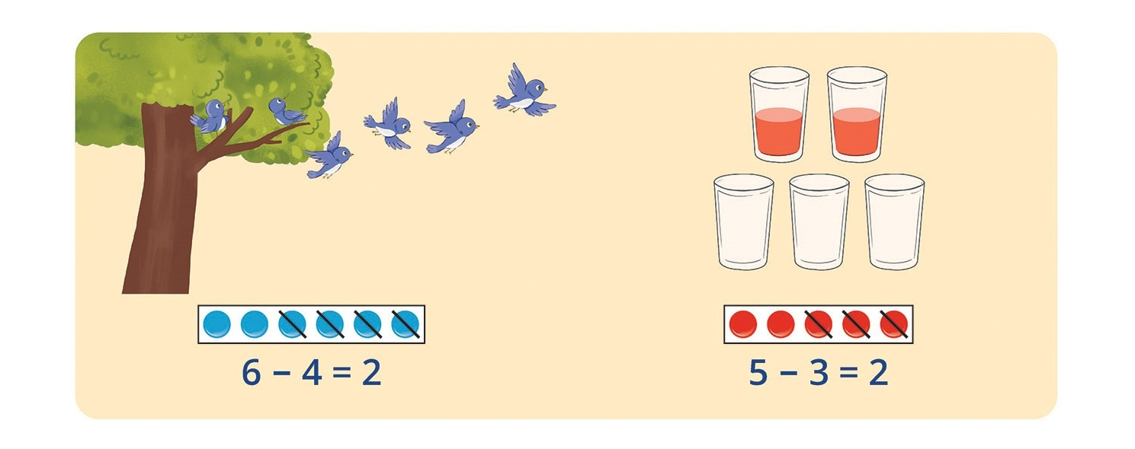
HOẠT ĐỘNG 2: KHÁM PHÁ
Quan sát tranh

Slide 4
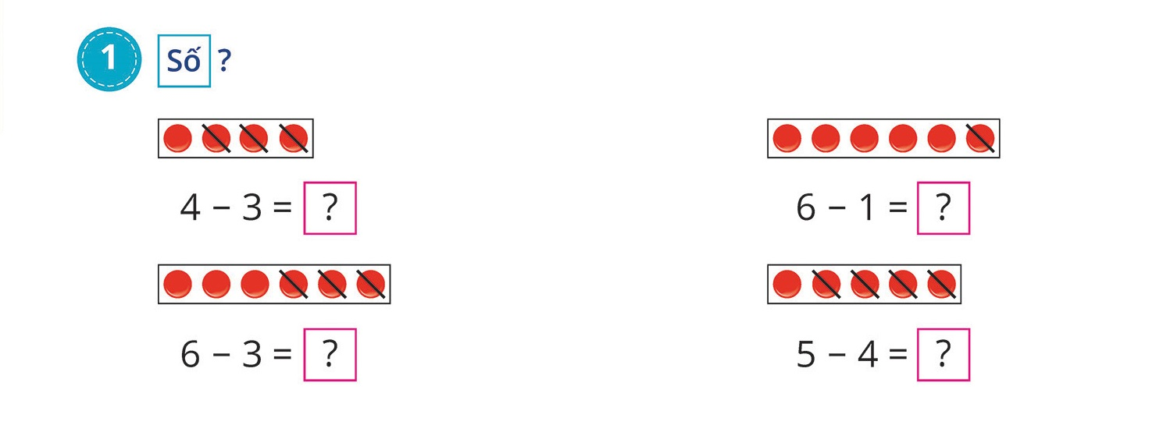
HOẠT ĐỘNG 3: THỰC HÀNH
Tìm kết quả các phép trừ nêu trong bài
1
5
3
1

Slide 5
1
2
0
=
=
=
1
3
0
=
=
=
4
1
0
=
=
=
Tìm kết quả các phép trừ nêu trong bài.

Slide 6
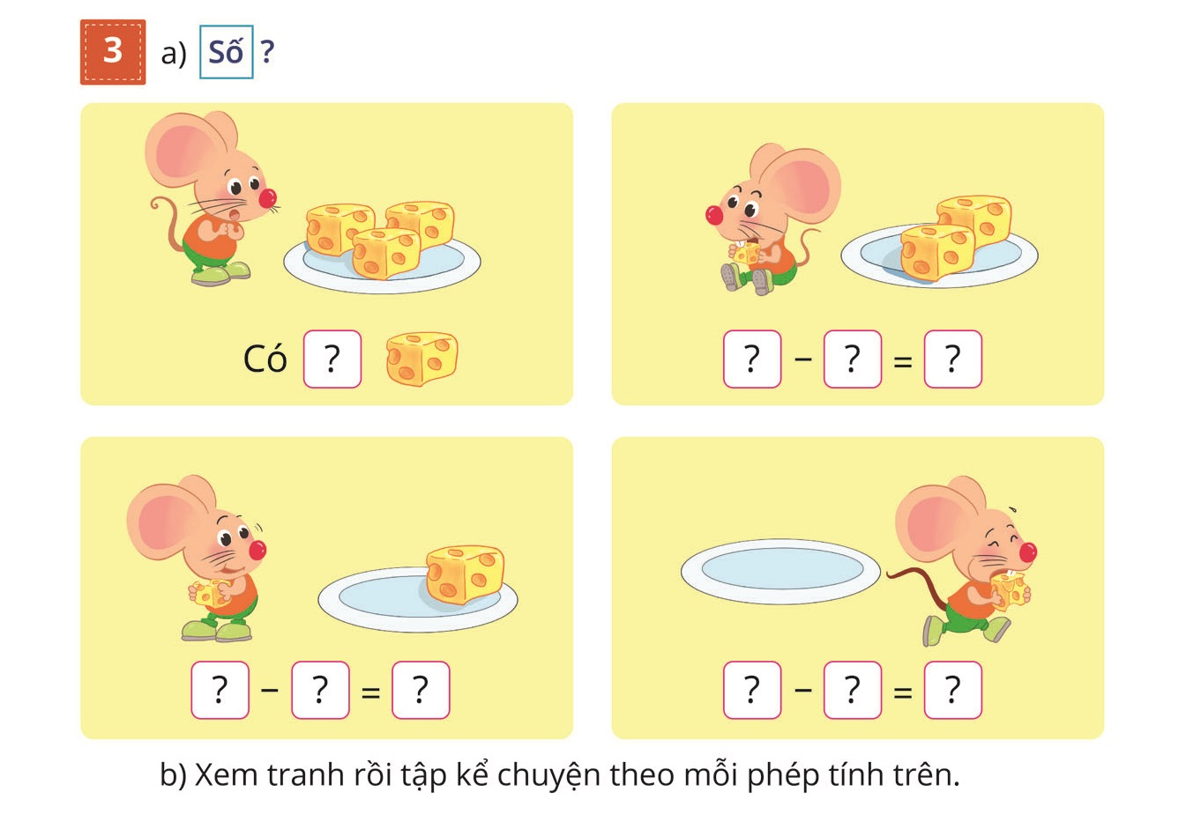
3
3
1
2
3
2
1
3
3
0

Slide 7
校园
安全
Thư giãn

Slide 8
HOẠT ĐỘNG 4: VẬN DỤNG
Nêu một số tình huống trong thực tế liên quan đến phép trừ trong phạm vi 6.

Slide 9
Ô CỬA BÍ MẬT
1
2
3
4

Slide 10
Ô số 1 : 6 – 3 = ?
3

Slide 11
Ô số 2 : 6 – 2 = ?
4

Slide 12
Ô số 3 : 6 – 1 = ?
5

Slide 13
Ô số 4 : 6 – 4 = ?
2

Slide 14
Dặn dò

Slide 15
Tạm biệt và
Hẹn gặp lại !

